Slide 1
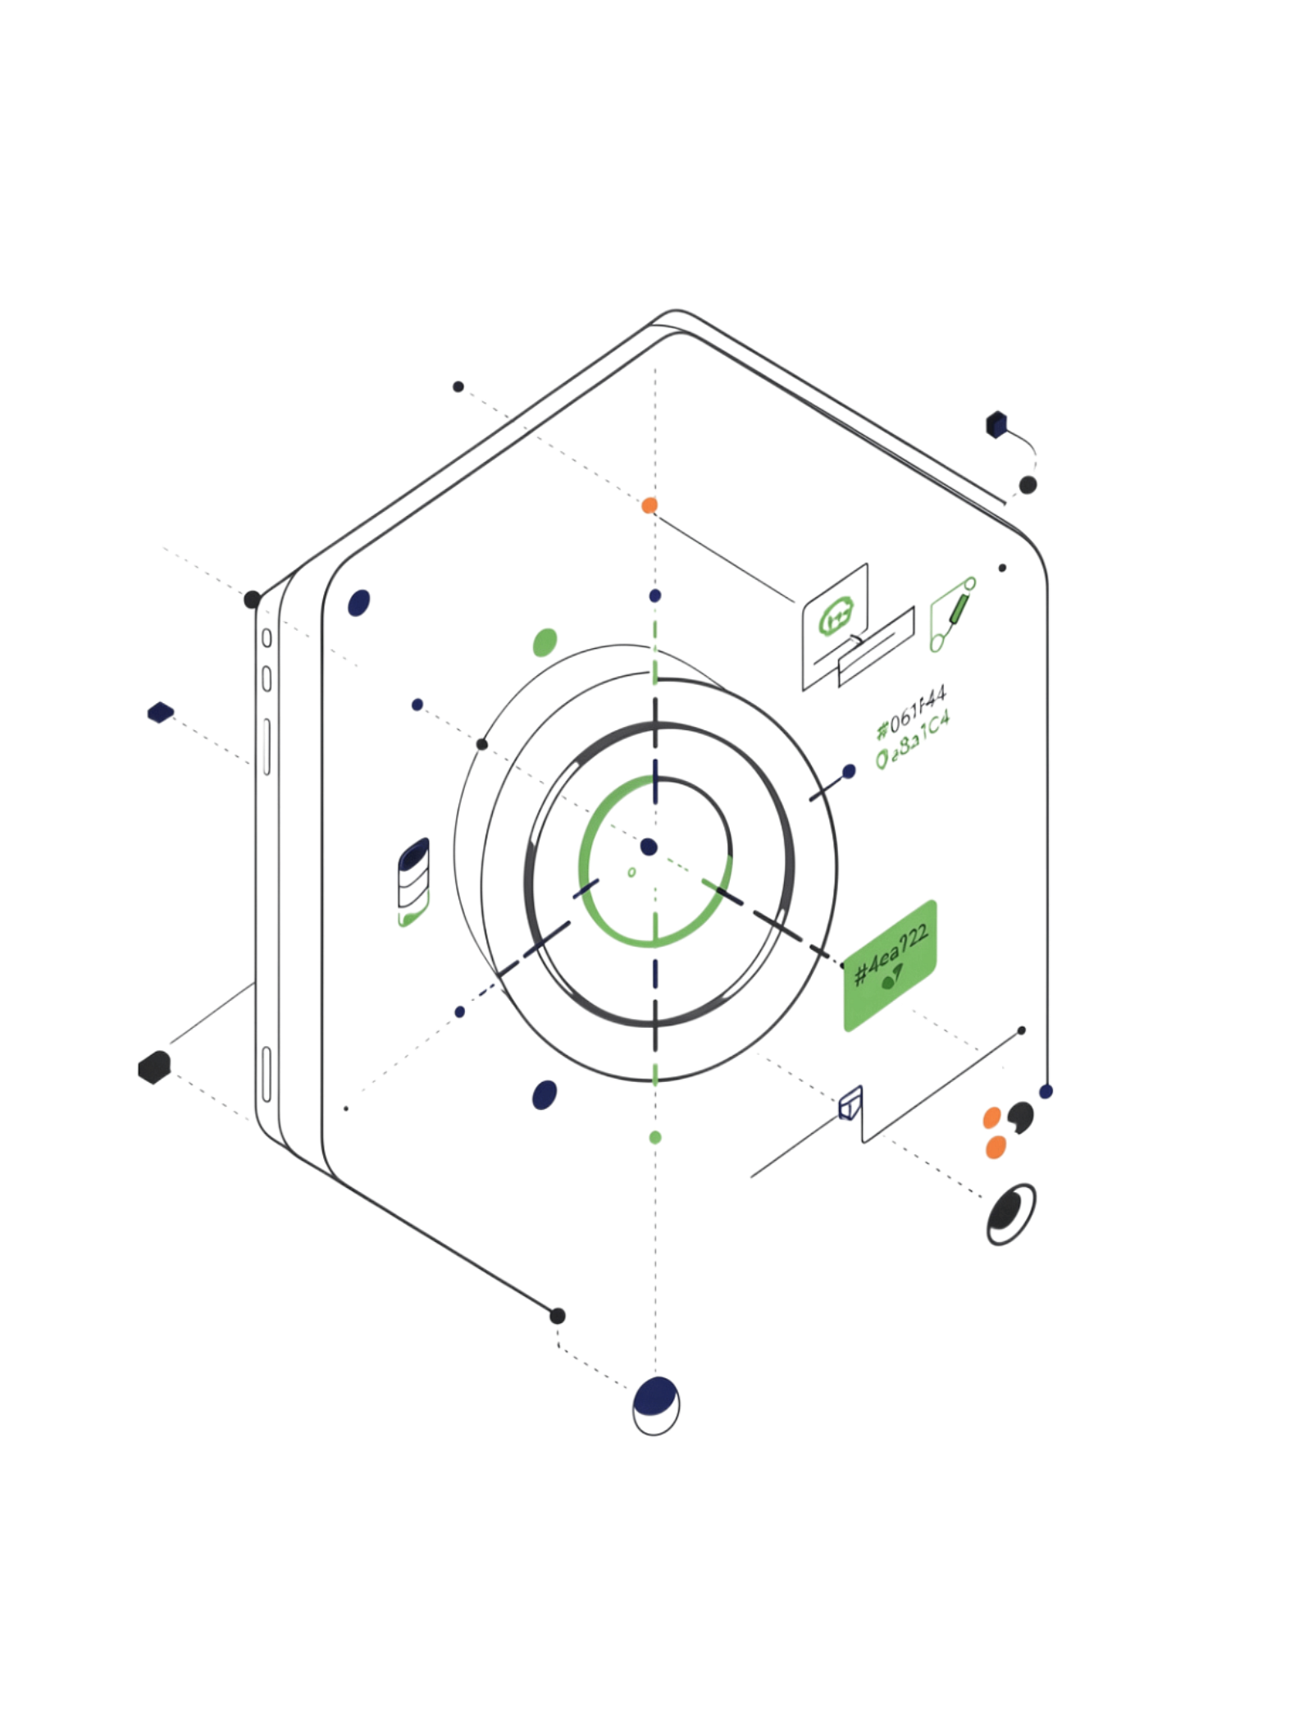

Определение целевого события
Первый шаг — точно сформулировать, что именно должна распознавать система. Размытые определения вроде «найти плохое поведение» не работают.
Нужна конкретная классификация: нормальная активность или нарушение, либо несколько типов инцидентов — компрометация, автоматизация, злоупотребление функциями.
Каждый пример в обучающих данных должен иметь известный правильный класс. Задача должна соответствовать реальному защитному процессу.
Нельзя смешивать разные типы нарушений с техническими ошибками — это разрушает смысл обучения.

Slide 2
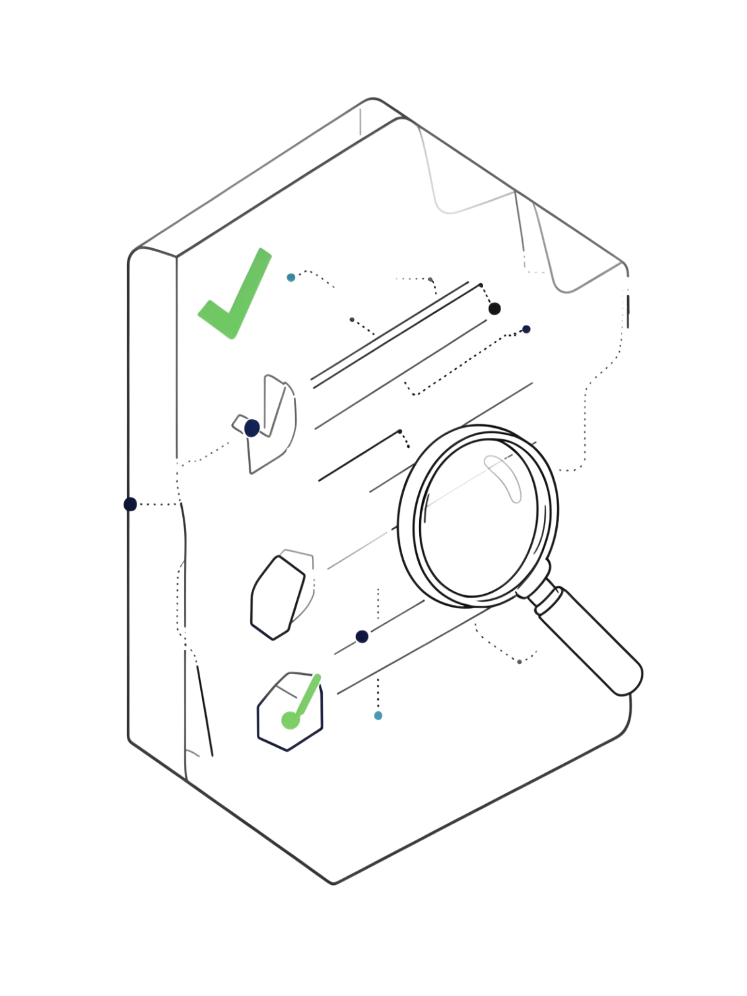
Источники достоверной разметки
Метки в обучающих данных — это основа качества модели. Они должны опираться на подтверждённую информацию: результаты расследований, подтверждения пользователей, решения специалистов по безопасности.
Надёжные источники
Расследования инцидентов, верификация пользователей, экспертные решения команды безопасности.
Опасный антипаттерн
Использовать автоматические предположения старой системы как истину — ошибочная метка воспринимается моделью как образец правильного поведения.
Прямая зависимость
Надёжность разметки напрямую определяет надёжность новой модели. Мусор на входе — мусор на выходе.

Slide 3
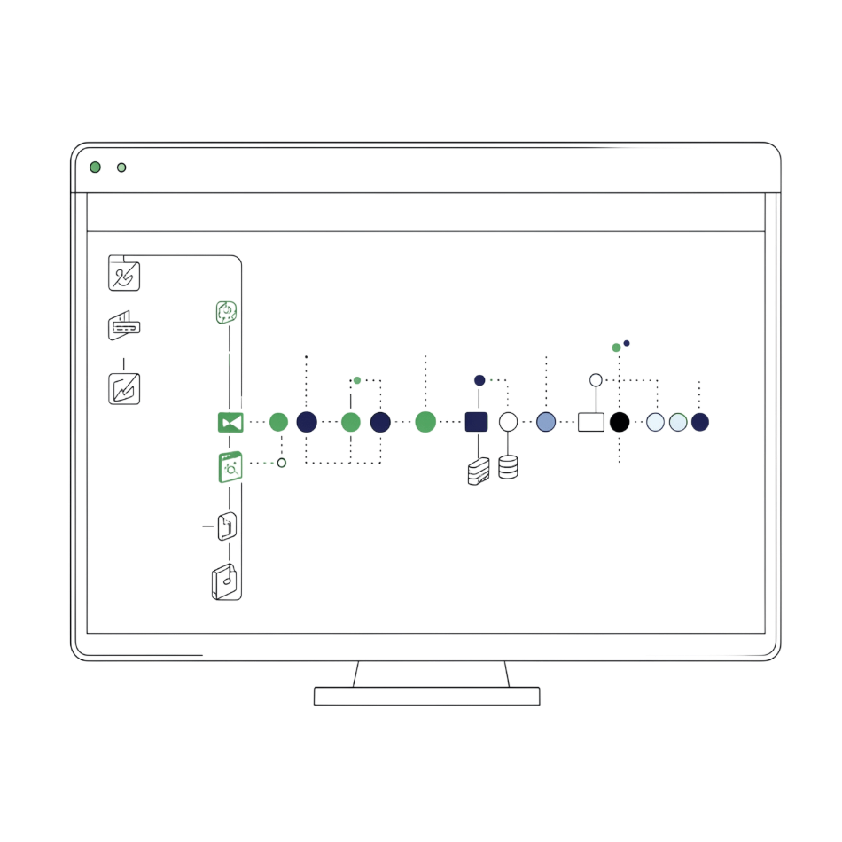

Границы обучающего примера
Нужно определить, что считать одним примером: отдельный запрос, сессия, операция или последовательность действий. Выбор зависит от типа нарушения.
Единица обучения должна совпадать с единицей принятия решения. Несоответствие разрушает смысл признаков.
Захват аккаунта
Подозрительная транзакция
Анализируют целую сессию целиком.
Конкретная операция с контекстом.

Slide 4

Бинарная или многоклассовая задача
Бинарная
Многоклассная
Нормально vs нарушение; просто; быстро
Тип нарушения; сложнее; требует данных
На практике многоклассовая задача сложнее: разные нарушения могут иметь похожие признаки, а один инцидент способен сочетать несколько сценариев одновременно.

Slide 5
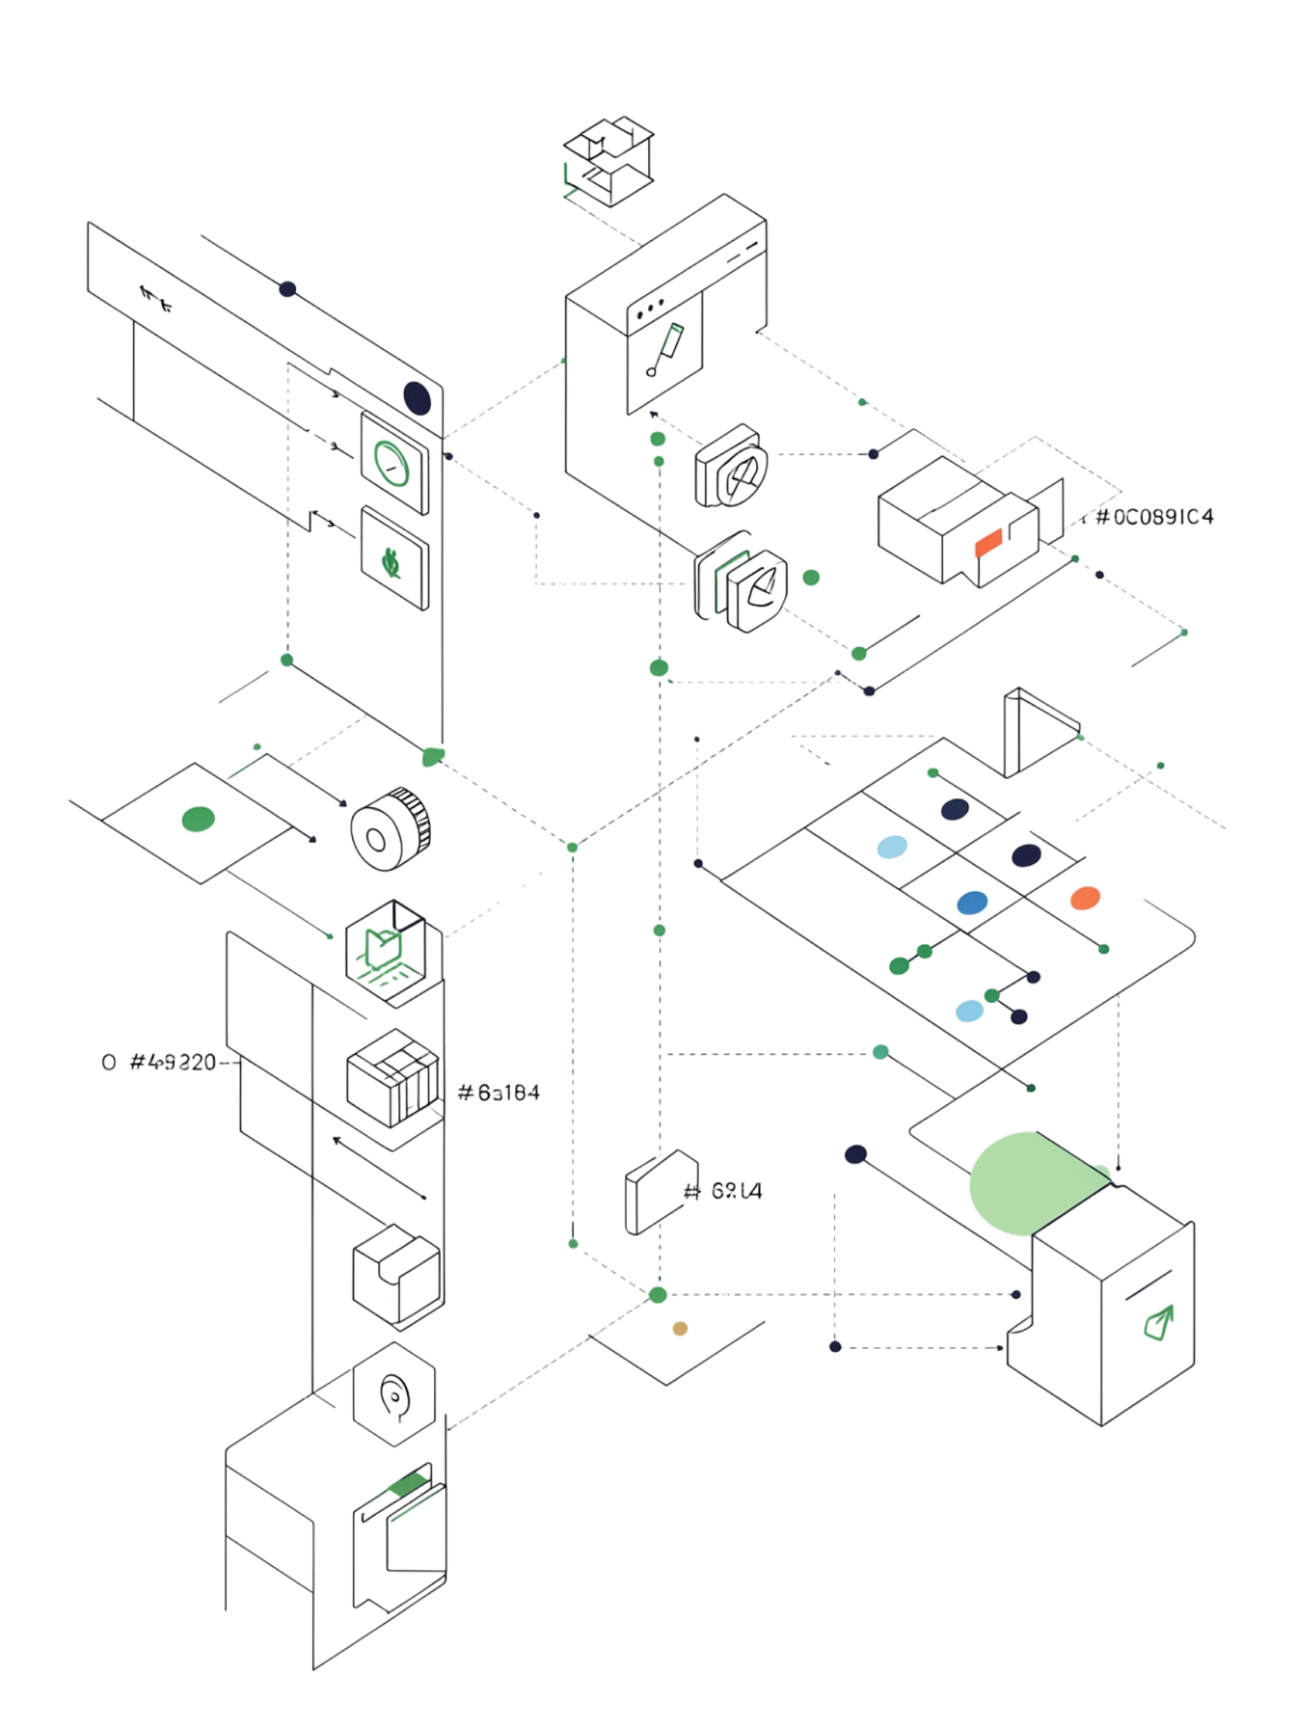
Формирование обучающей выборки
Набор должен содержать как нормальные, так и нарушающие примеры, отражающие реальную среду. Нельзя строить модель только на искусственных атаках.
Критичен временной период: приложение меняется, появляются новые функции, эволюционируют способы мошенничества. Узкий интервал приводит к переобучению на особенностях периода.
Подготовка данных — это не механическая выгрузка логов, а осознанный отбор и связывание данных.

Slide 6
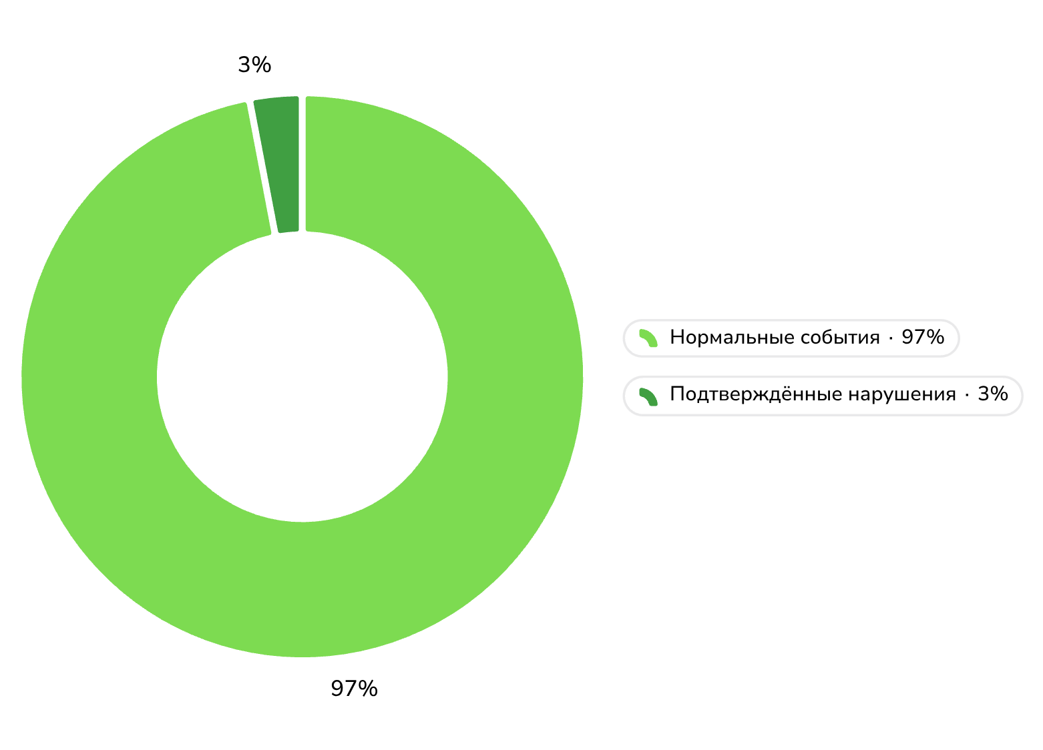

Проблема дисбаланса классов
В реальности нормальных событий значительно больше, чем подтверждённых нарушений. На миллионы обычных сессий приходится небольшое количество инцидентов.
Без компенсации модель ориентируется на основной класс и почти всегда отвечает «нормально» — показывая высокую точность лишь потому, что нарушения редки.
Нужно контролировать представленность классов: менять выборку, использовать веса ошибок или другие методы компенсации.

Slide 7
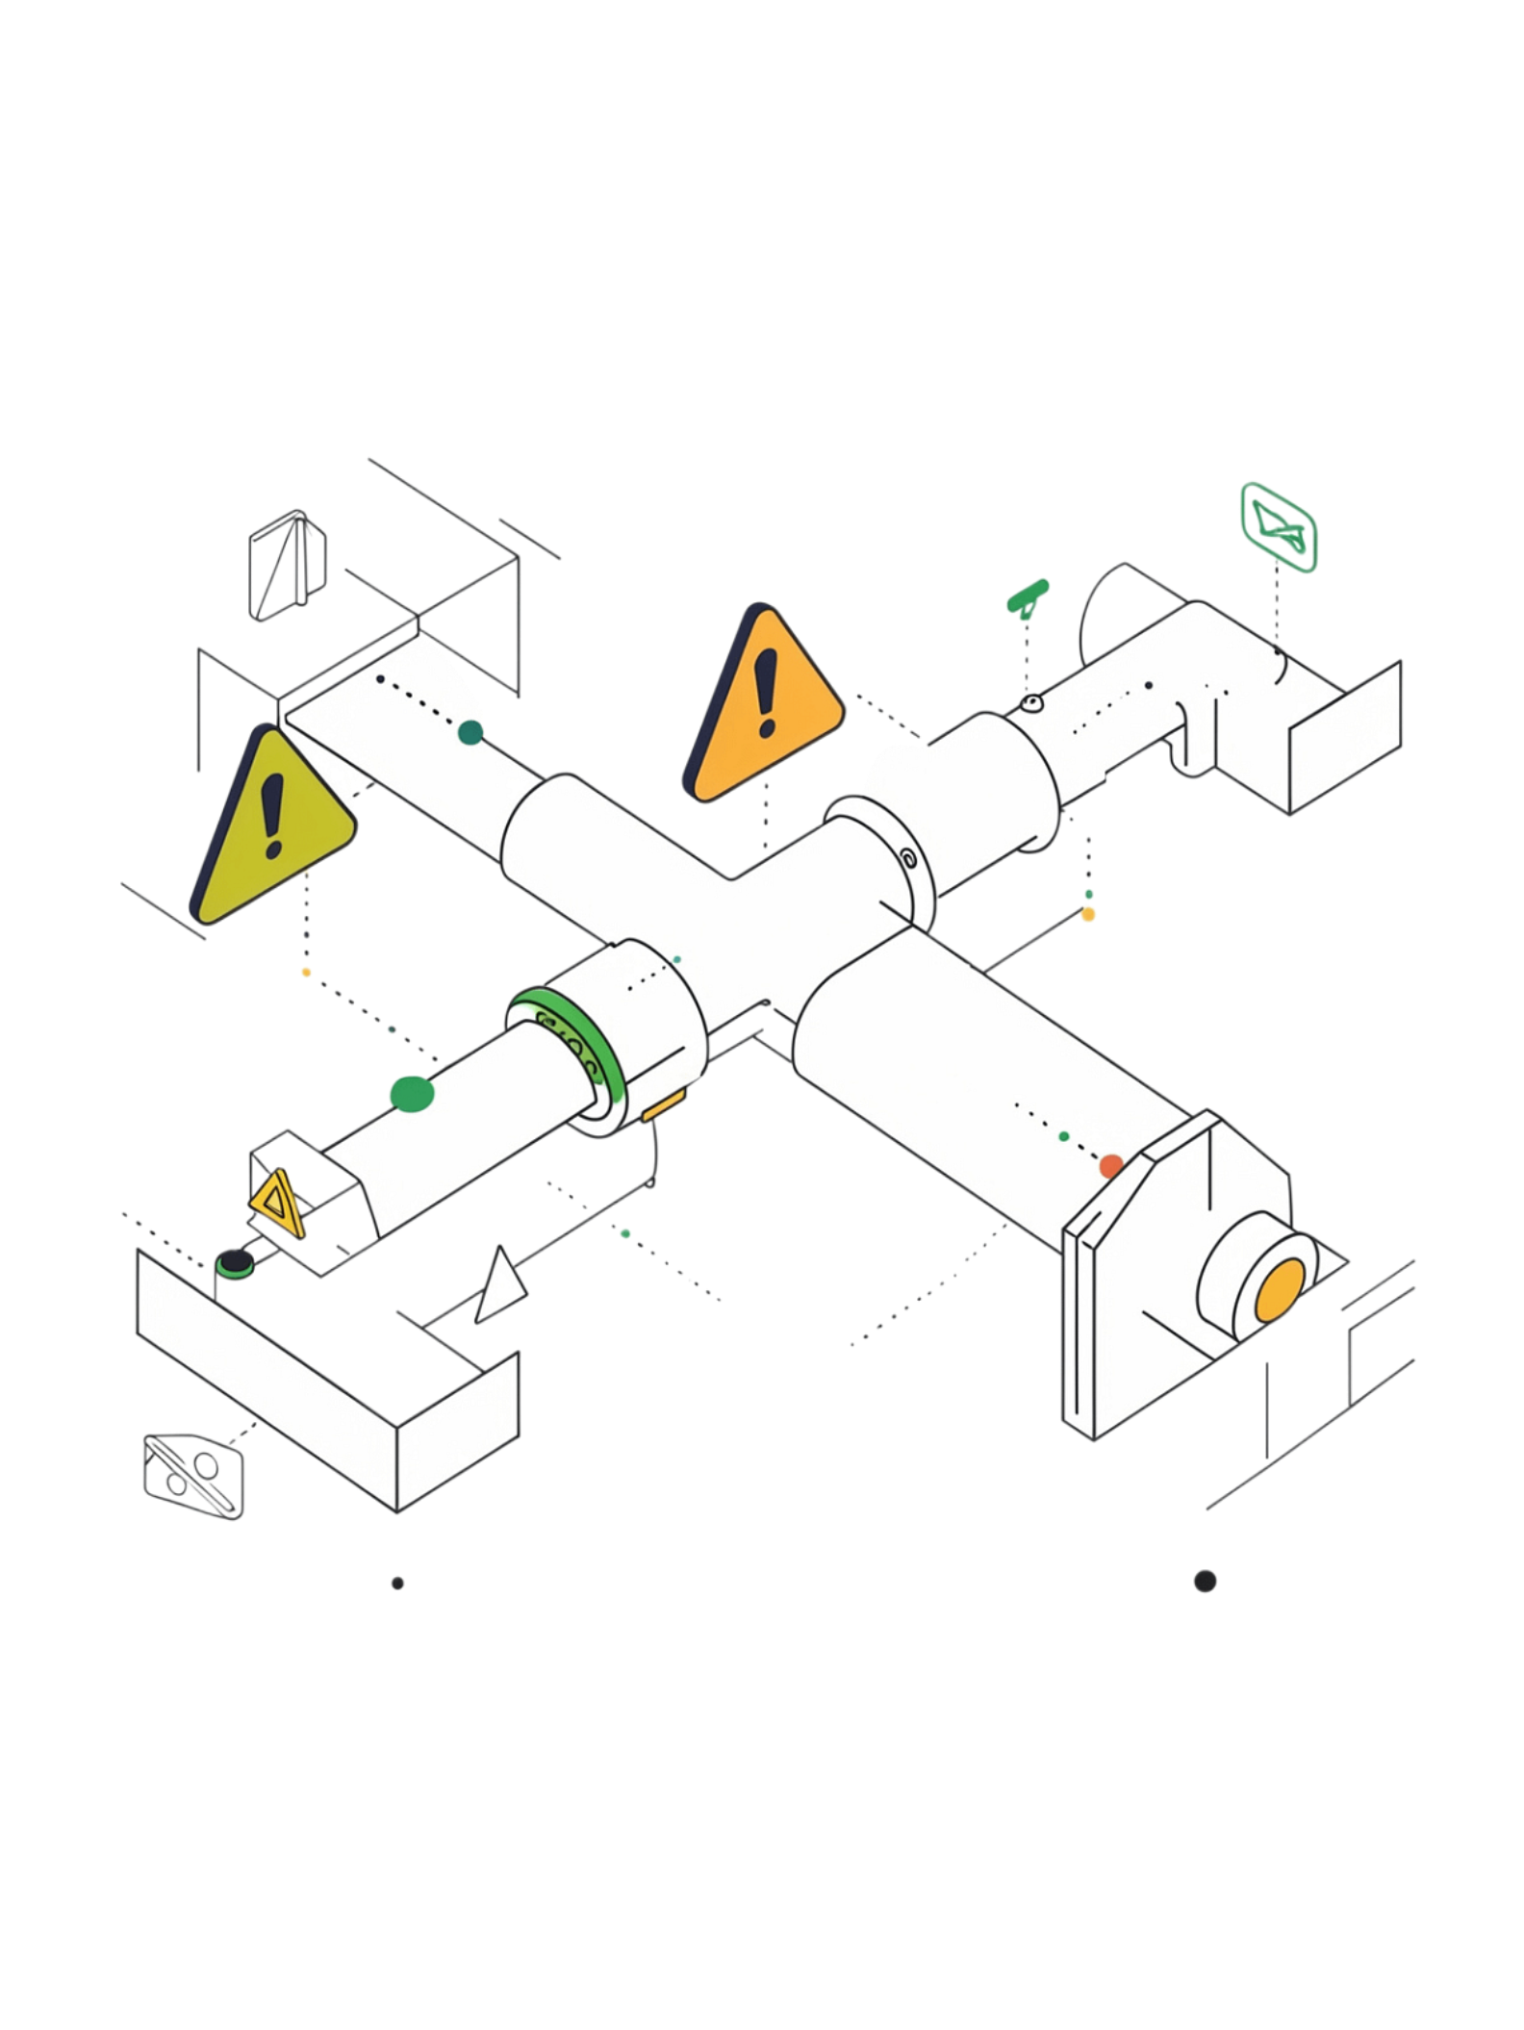
Утечка целевой информации
Опасная ошибка: входные признаки содержат информацию, которая уже раскрывает ответ о нарушении. Модель показывает отличное качество на тестах, но не учится распознавать событие заранее.
Пример ловушки
1
После подтверждения мошенничества система ставит специальный статус. Если статус попадает в признаки — модель «читает ответ», а не учится.
Правило проверки
2
Каждый признак проверяют относительно момента решения: доступна ли эта информация до того, как стало известно о нарушении?

Slide 8
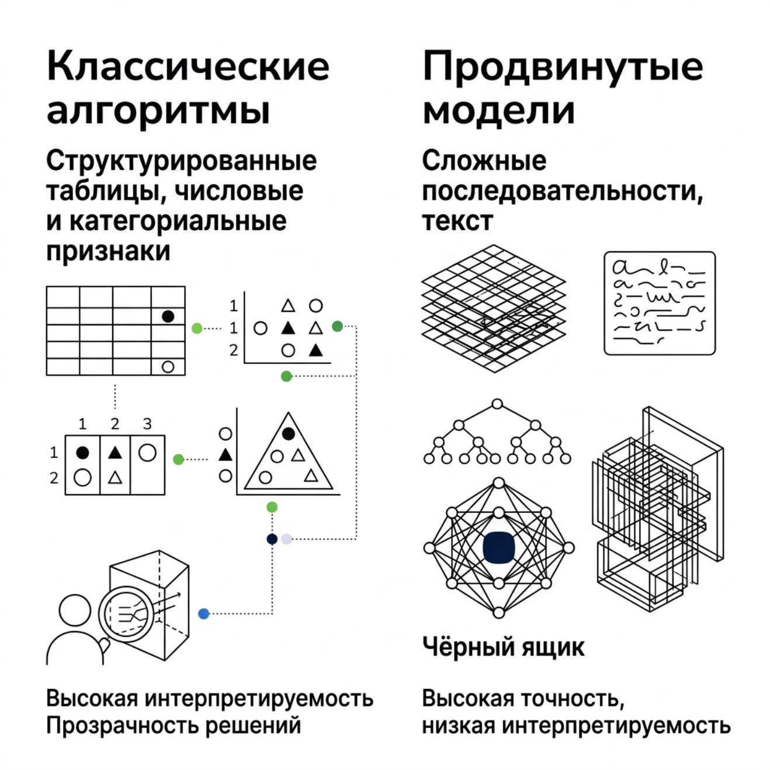

Выбор алгоритма
Выбор зависит от формы данных. Структурированная таблица с числовыми и категориальными признаками хорошо работает с классическими алгоритмами. Сложные последовательности или текст требуют более продвинутых моделей.
Для защиты важна интерпретируемость: специалист должен понять, почему сессия получила высокий риск. Иногда прозрачный алгоритм практичнее «чёрного ящика».

Slide 9
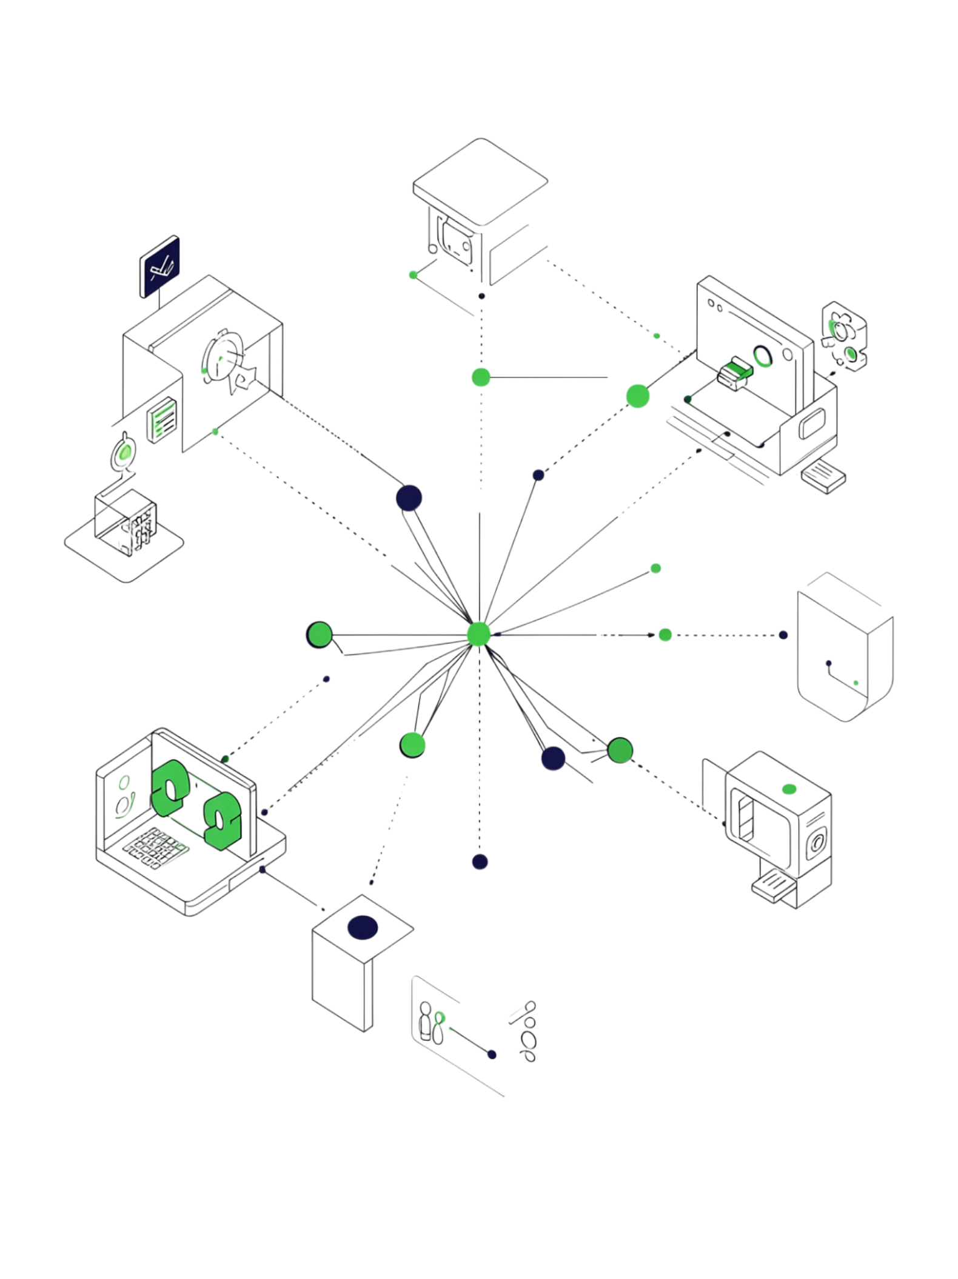
Обучение на известных инцидентах
Модель изучает закономерности из уже известных нарушений. Если определённый тип мошенничества никогда не встречался в обучающем наборе, модель не обязана распознать его правильно.
Поэтому обучение с учителем дополняется другими механизмами для поиска необычной структуры в неразмеченных данных.
Сила
Ограничение
Отлично работает для повторяющихся форм нарушений.
Не универсальный детектор всего неизвестного.

Slide 10

Место модели в системе защиты
ML-модель
Экспертный анализ
Аутентификация
Журналирование
Модель получает характеристики текущей активности и сопоставляет её с закономерностями из подтверждённых примеров. Это не полное понимание намерений — это классификация по известным паттернам.
Машинное обучение закрывает область, где фиксированного правила недостаточно, но есть достаточно примеров известных нарушений. Модель — один из механизмов, а не единственный.

